Slide 1
Bratři Čapkovi
Slaninová, Šůnová, Žabková

Slide 2
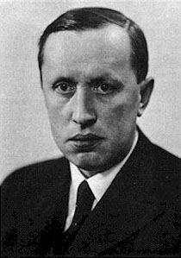
Karel Čapek
narodil se 9. ledna 1890 v Malých Svatoňovicích
byl to český novinář, spisovatel a filozof
ze tří sourozenců byl Karel nejmladší

Slide 3
život Karla Čapka
studoval na gymnáziu v Hradci Králové, později na prvním českém gymnáziu v Brně
studium v Brně mu umožnila jeho sestra Helena, u které mohl bydlet
už v té době se angažoval v redakci lidových novin
1910-1911 se vydal na studijní pobyt do Berlína a Paříže
získal doktorát z filozofie na Filozofické fakultě Univerzity Karlovy v Praze

Slide 4
díla
cestopisy - Cesta do Španěl
- Italské listy
- Cesta na sever
pohádky pro děti - Devatero pohádek, Dášeňka
divadelní dramata - R.U.R. a Bílá nemoc
detektivní povídky - Povídky z jedné a druhé kapsy

Slide 5
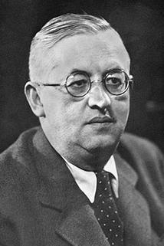
Josef Čapek
narodil se 23. března 1887 v Hronově
byl známým malířem, ilustrátorem, spisovatelem a grafikem
v roce 1890 se rodina Čapků přestěhovala do Úpice

Slide 6
život Josefa Čapka
byl nadaným malířem, přesto ve škole zaostával
po dokončení měšťanské školy nastoupil na německou dvouletou odbornou školu tkalcovskou ve Vrchlabí
nejznámějším dílem se stala kniha pro děti Povídání o pejskovi a kočičce
Josef knížku ilustroval a se psaním textu pomáhal bratr Karel
zemřel 1947 v koncentračním táboře v Německu

Slide 7
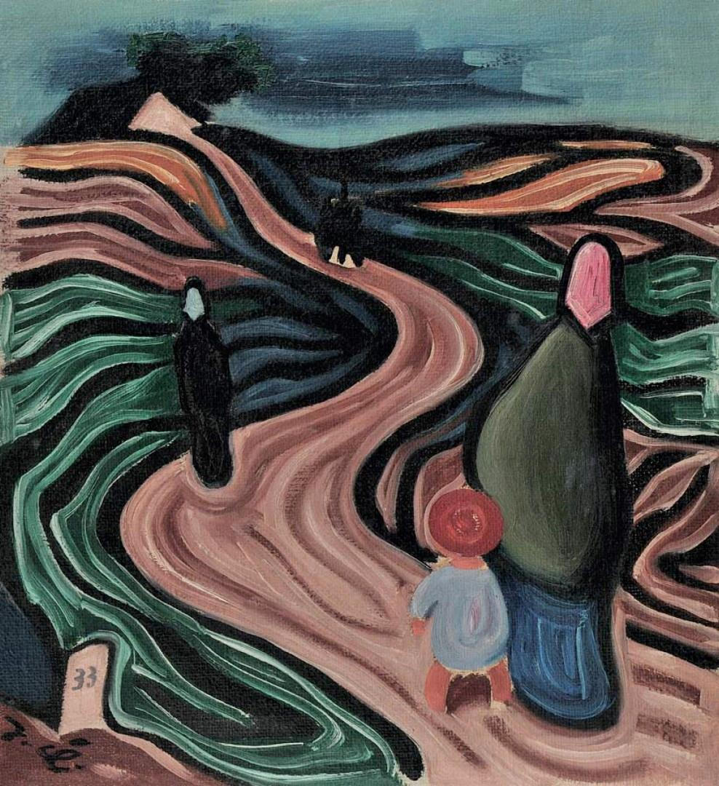
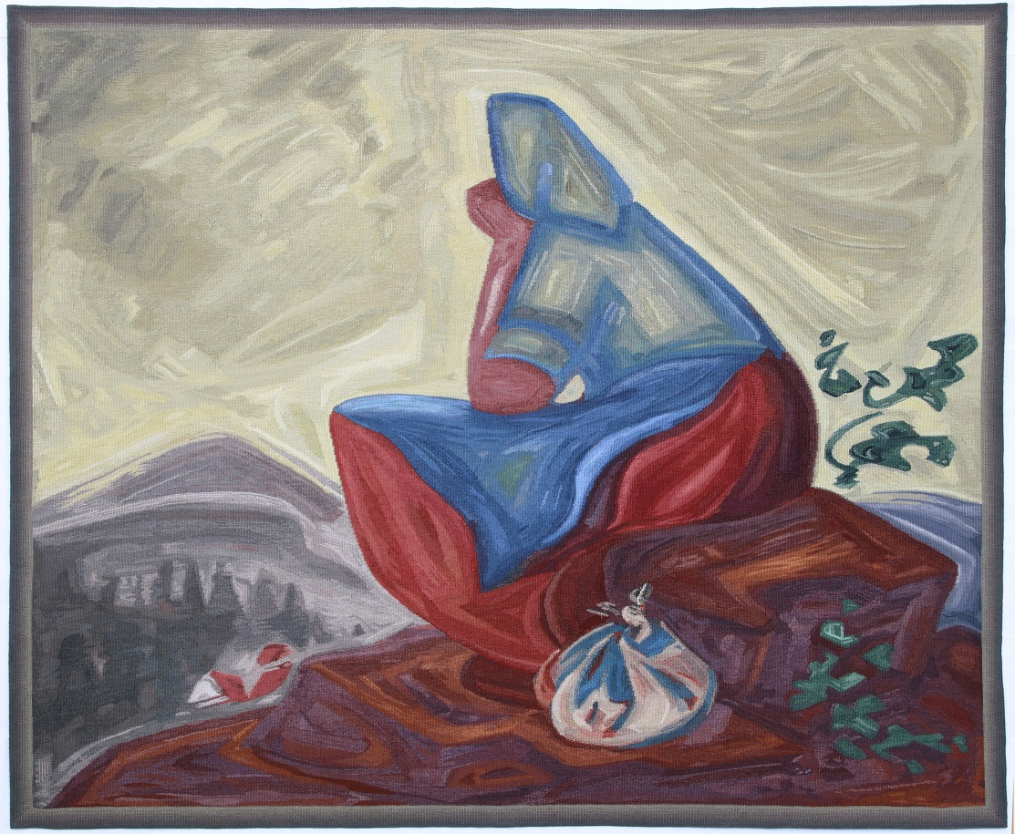
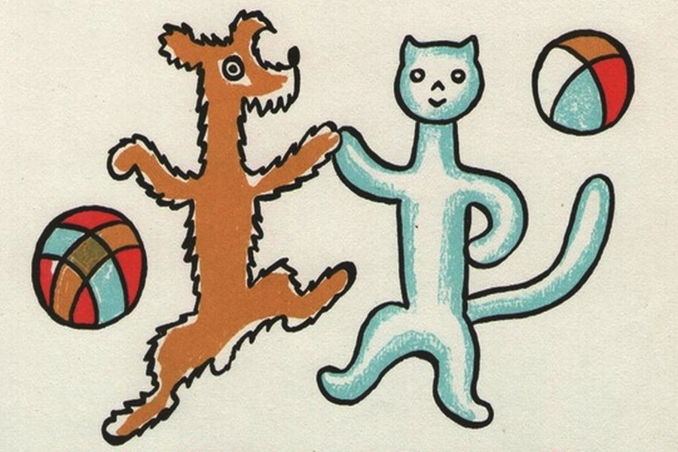
díla

